Slide 1


Teknillinen psykologia
Tekniikan kandidaatti ja diplomi-insinööri
Tekniikkaa
ihmisläheisestä näkökulmasta.
Notes:
Voit esimerkiksi esitellä Teknillisen psykologian nimen ja sanoa, että tästä lähtien käytät sanaa tepsy. Selkeyttää kuulijalle!

Slide 2

Kolme arvostettua suomalaista yliopistoa yhdistyivät
1849
Teknillinen korkeakoulu
Taideteollinen korkeakoulu
Aalto-
yliopisto
1871
2010
1911
Helsingin kauppakorkeakoulu
Notes:
Aalto-yliopisto syntyi suomalaisen yliopistouudistuksen kärkihankkeena.
Ajatuksena oli luoda teknisten tieteiden, kauppatieteiden ja taiteiden alan monialainen tiede- ja taideyhteisö.
Nimi Aalto-yliopisto (ruotsiksi Aalto-universitetet ja englanniksi Aalto University) on kunnianosoitus arkkitehti Alvar Aallolle ja hänen työnsä kansalliselle ja kansainväliselle merkitykselle.
Yhdistyminen mahdollistaa sen, että kampus on yhtenäinen, kaikki opiskelijat ovat keskenään ja sekaisin ja kaikista korkeakouluista voi ottaa kursseja. (lisäksi kuva tänne?)

Slide 3
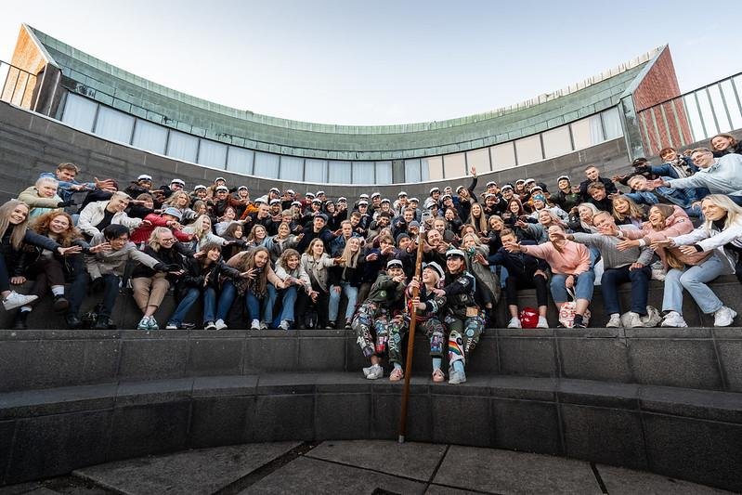
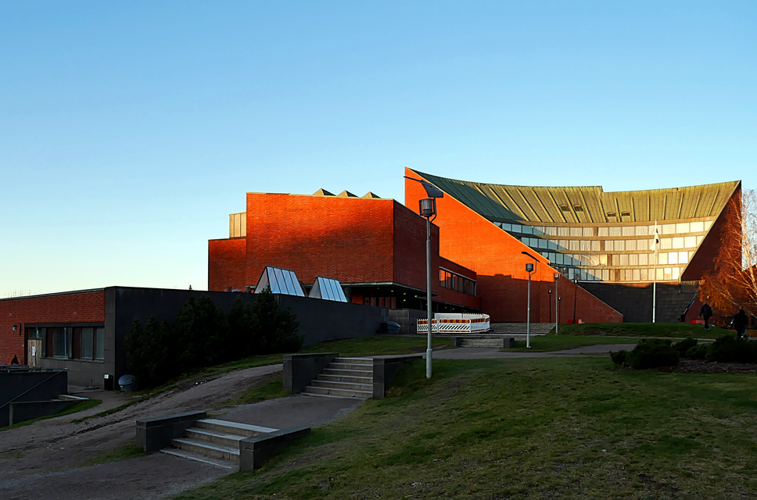

Aalto-yliopisto lyhyesti
Perustettu vuonna 2010
Kampus Espoon Otaniemessä (ja Mikkelissä)
Kuusi korkeakoulua
– ARTS, BIZ, CHEM, ELEC, ENG, SCI
Opiskelijoita kokonaisuudessaan noin 12 000
Kandihakukohteita yhteensä 43
Ranking-tilastoissa Suomen paras näillä aloilla
Notes:
School of Science, perustieteiden korkeakoulu eli SCI on meidän tepsyläisten korkeakoulu yhdessä lähimpien tuttavien infon, tutan, tefyn ja tietotekniikan kanssa (sekä muiden, lisää seuraavalla dialla)

Slide 4
Tekniikan alan hakukohteet
Suomenkieliset hakukohteet:
Arkkitehtuuri
Maisema-arkkitehtuuri
Sisustusarkkitehtuuri
Automaatio ja robotiikka
Bioinformaatioteknologia
Elektroniikka ja sähkötekniikka
Energia- ja konetekniikka
Informaatioteknologia
Informaatioverkostot
Kemiantekniikka
Kestävät yhdyskunnat
Kiinteistötalous ja geoinformatiikka
Rakennustekniikka
Teknillinen fysiikka ja matematiikka
Teknillinen psykologia
Tietotekniikka
Tuotantotalous
Englanninkieliset hakukohteet:
Chemical Engineering
Computational Engineering
Data Science
Digital Systems and Design
Quantum Technology

Slide 5
Mitä on teknillinen psykologia?
Tieteenalana:
Psykologian osa-alue
Tavoitteena soveltaa psykologiaa ihmisen ja teknillisten ratkaisujen vuorovaikutuksen parantamiseksi
Pyrkii ymmärtämään, miten ihmisten ominaisuudet, käyttäytyminen ja rajoitteet vaikuttavat tekniikan käyttöön
Löytää tapoja kehittää tekniikasta sopivampaa ihmisille
Engineering psychology
Cognitive psychology
Human factors engineering
Human-computer Interaction

Slide 6
Teknillinen psykologia Aallossa lyhyesti
Diplomi-insinöörin tutkintoon johtava koulutusohjelma Aalto-yliopistossa
Perustettu vuonna 2022
Taustalla tarve laaja-alaisille osaajille ratkaisemaan ja tutkimaan maailman monisyisiä ongelmia.
Opiskelussa yhdistyy psykologia ja vahva insinööritieteiden pohja.
Tiivis yhteisö pienessä ja aktiivisessa informaatioverkostojen killassa Athenessa.
Notes:
Mikä on kilta: Kilta on yleinen nimitys teekkarien ainejärjestölle. Killoilla on suuri merkitys paikallisen teekkarikulttuurin edistämisessä ja ylläpitämisessä. Ne huolehtivat fuksien eli uusien opiskelijoiden tutoroinnista sekä toimivat koulutusohjelmansa opiskelijoiden yhdyssiteenä. Käytännössä killat järjestävät jäsenilleen toimintaa ja erilaisia tapahtumia, kuten illanviettoja, saunailtoja, sitsejä, vuosijuhlia sekä ekskursioita.
Athenen kiltaan kuuluu teknillisen psykologian ja informaatio-verkostojen opiskelijat
On tarvetta, että on monenlaista osaamista firmoissa. Infolla olet “sillanrakentaja”.
Mikä on kilta? Mitä se tekee? → ehkä ylimääräinen dia
Sukupuolijakauma
Kilta on sopivan pieni, että oppii tutustumaan kaikkiin → kuvia?

Slide 7
Tutkinnon tavoitteista:
Vahva ymmärrys psykologiasta ja sen eri tutkimussuunnista.
Kyky soveltaa teoriaa todellisten ongelmien tunnistamiseksi ja ratkaisemiseksi eri aloilla.
Vahvat teknillis- ja matemaattis-luonnontieteelliset taidot.
Ymmärrys luovuuden, kestävän kehityksen ja yrittäjyyden merkityksestä alalla.
Tietämystä ja kokemusta tieteellisestä tutkimuksesta
Osaa kriittisesti tunnistaa ja tutkia teknologian suunnitteluun koodattuja oletuksia ihmisistä
Tekniikka tulisi suunnitella ja mukauttaa ihmisille, ei toisin päin
Notes:
Vahva ymmärrys psykologiasta ja sen eri tutkimussuunnista. Opetussuunnitelman painopistealueita ovat kognitiivinen, biologinen ja sosiaalipsykologia.
Kyky soveltaa teoriaa todellisten ongelmien tunnistamiseksi ja ratkaisemiseksi eri aloilla. Ihmisen käyttäytymisen perusteellinen ymmärtäminen on välttämätöntä uusien teknologioiden kehittämisprosesseissa.
Vahvat teknillis- ja matemaattis-luonnontieteelliset taidot. Opiskelija saa vahvan perustan matematiikassa, mallinnuksessa, data-analyysissä ja tutkimusmenetelmissä sekä hallitsee näiden soveltamiseksi tarvittavat ohjelmointitaidot.
Ymmärrys luovuuden, kestävän kehityksen ja yrittäjyyden merkityksestä alalla. Aalto-yliopistosta saa erinomaiset edellytykset lähteä esimerkiksi kasvuyrittäjäksi.
Valmiudet syventää osaamistaan myöhemmin maisteriopinnoissa. Kandidaatin tutkinto antaa opiskelijalle monipuoliset jatko-opintomahdollisuudet.

Slide 8

Mitä TePsyllä opiskellaan?
Tietotekniikka*
Psykologia*
Sivuaine
Matematiikka
Ihmisen ja tekniikan vuorovaikutus
Fysiikka / signaalinkäsittely
Notes:
Ohjelmointi: HUOM! Aivan mainiosti voi nollapohjalta tulla mukaan. Ei tarvitse osata ohjelmoida.
Tutkinnon sisältö jakautuu aika tasaisesti näiden teemojen välillä, noin 25 opintopistettä = 5 kurssia jokaista
Pakolliset kurssit on lähinnä näitä, lisäksi kieliopinnot ja tuotantotalous
Aiheet: tietotekniikka, psykologia, sivuaine, matematiikka, ihmisen ja tekniikan vuorovaikutus, Fysiikka/signaalinkäsittely

Slide 9
Mitä kursseja TePsyllä opiskellaan?
1. VUOSI
Diskreetin matematiikan perusteet
Ohjelmointi 1
Tuotantotalous 1
Johdatus Psykologiaan
Differentiaali- ja integraalilaskenta 1
Matriisilaskenta
Johdatus opiskeluun
Ihminen havaitsijana
Programming 2
Research Methods in Eng. Psych.
Cognitive psychology
Vieras kieli
Toinen kotimainen kieli
2. VUOSI
Todennäköisyyslaskennan ja tilastotieteen peruskurssi
Sosiaalipsykologia
Data Structures and Algorithms
Differentiaali- ja integraalilaskenta 2
Yliopistofysiikan perusteet
Signals and systems
Biologinen psykologia
Akustiikan ja psykoakustiikan perusteet
Käyttäjälähtöinen tuotekehitysprojekti
Sähkömagnetismi
Yleisopinto
Human factors engineering
Computational social Science
3. VUOSI
Teknillisen psykologian tutkimusprojekti
Sähkötekniikka ja elektroniikka
Human-Computer Interaction
Psychology of Security Engineering
Äänen- ja puheenkäsittely
Psykologia
Soveltava
Tietotekniikka
Fysiikka / Signaalinkäsittely
SCI:n perusopinnot
https://www.aalto.fi/fi/ohjelmat/teknistieteellinen-kandidaattiohjelma/opetussuunnitelma-2022-2024
https://www.aalto.fi/fi/ohjelmat/teknistieteellinen-kandidaattiohjelma/mallilukujarjestykset
Notes:
Kandivaiheen kurssit
Tässä voi nostaa joitain kursseja ja
kannustaa yleisöä ottamaan kuva kursseista
niin voi itse lueskella myöhemmin läpi
Alalaidassa linkki intoon, josta löytyy tarkempaa tietoa kursseista
Vasemmalla 1.vuoden opintoja, keskellä 2. ja oikealla valinnaisia. 3. vuonna usein tehdään sivuaine ja kandityö, sekä jäljelle jääneitä kursseja.
Värikoodattu edellisen sliden mukaan eli:
Vihreä fysiikka/äänenkäsittely/signaalit
Punainen psykologia
Liila tietotekniikka
Harmaat koko SCI perusopintoja
Siniset soveltavampia, ihmisen ja tekniikan vuorovaikutusta käsitteleviä

Slide 10

Psykologian osa-alueet
Kehityspsykologia
Neuropsykologia
Kognitiivinen psykologia
Sosiaalipsykologia
Tunteet ja motivaatio
Havaintopsykologia
Persoonallisuuspsykologia
Biologinen psykologia
Organisaatiopsykologia
Terveyspsykologia
Positiivinen psykologia ja hyvinvointi
Notes:
Kurssit tummennetuista osa-alueista
Kognitiivinen – ihmisen tiedonkäsittely, muisti, oppiminen, ajattelu, havaitseminen, tarkkaavaisuus, luovuus, ongelmanratkaisu
Olennainen osa tekniikan suunnittelua.
Kuinka tehdä tekniikasta intuitiivista käyttää,
peleissä ongelmanratkaisu,
kuinka tekniikan avulla voidaan tukea luovuutta
Sosiaalipsykologia- ihmisten vuorovaikutus, kuinka ihmiset vaikuttavat toisiinsa
Kuinka tekniikka vaikuttaa ihmisten mieliin, sosiaalinen media!
Tietokonevälitteinen yhteistyö
Sosiaalisten suhteiden tutkiminen tekniikan avulla, havainnot/data/mallinnus
Biologinen psykologia
- Fysiologisten prosessien ja käyttäytymisen yhteys
Biologisten perusprosesseiden tutkiminen, neuroni, välittäjäaine ja aivopiirien tasolla
- Aivojen tutkiminen, ihmisen näkö -> kuinka tekoäly linkittyy tähän

Slide 11
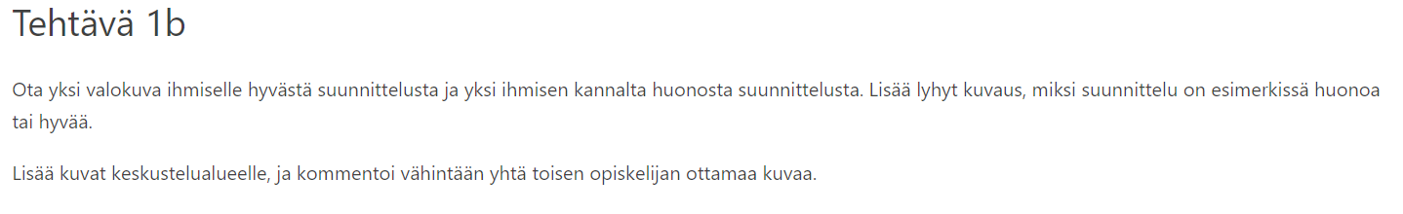
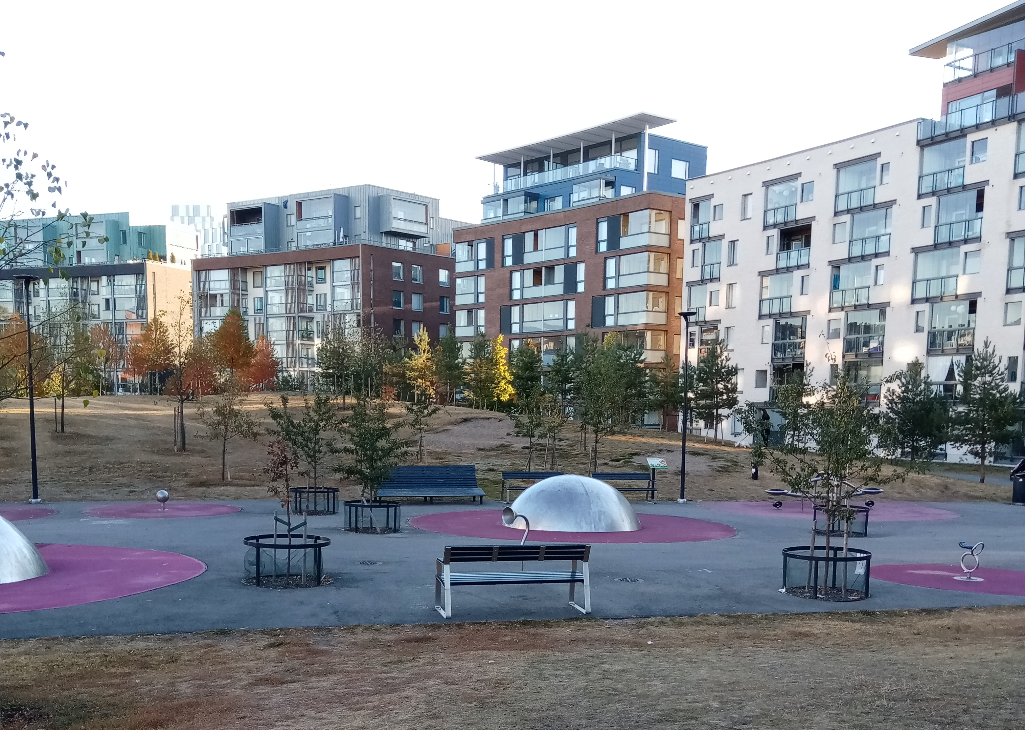
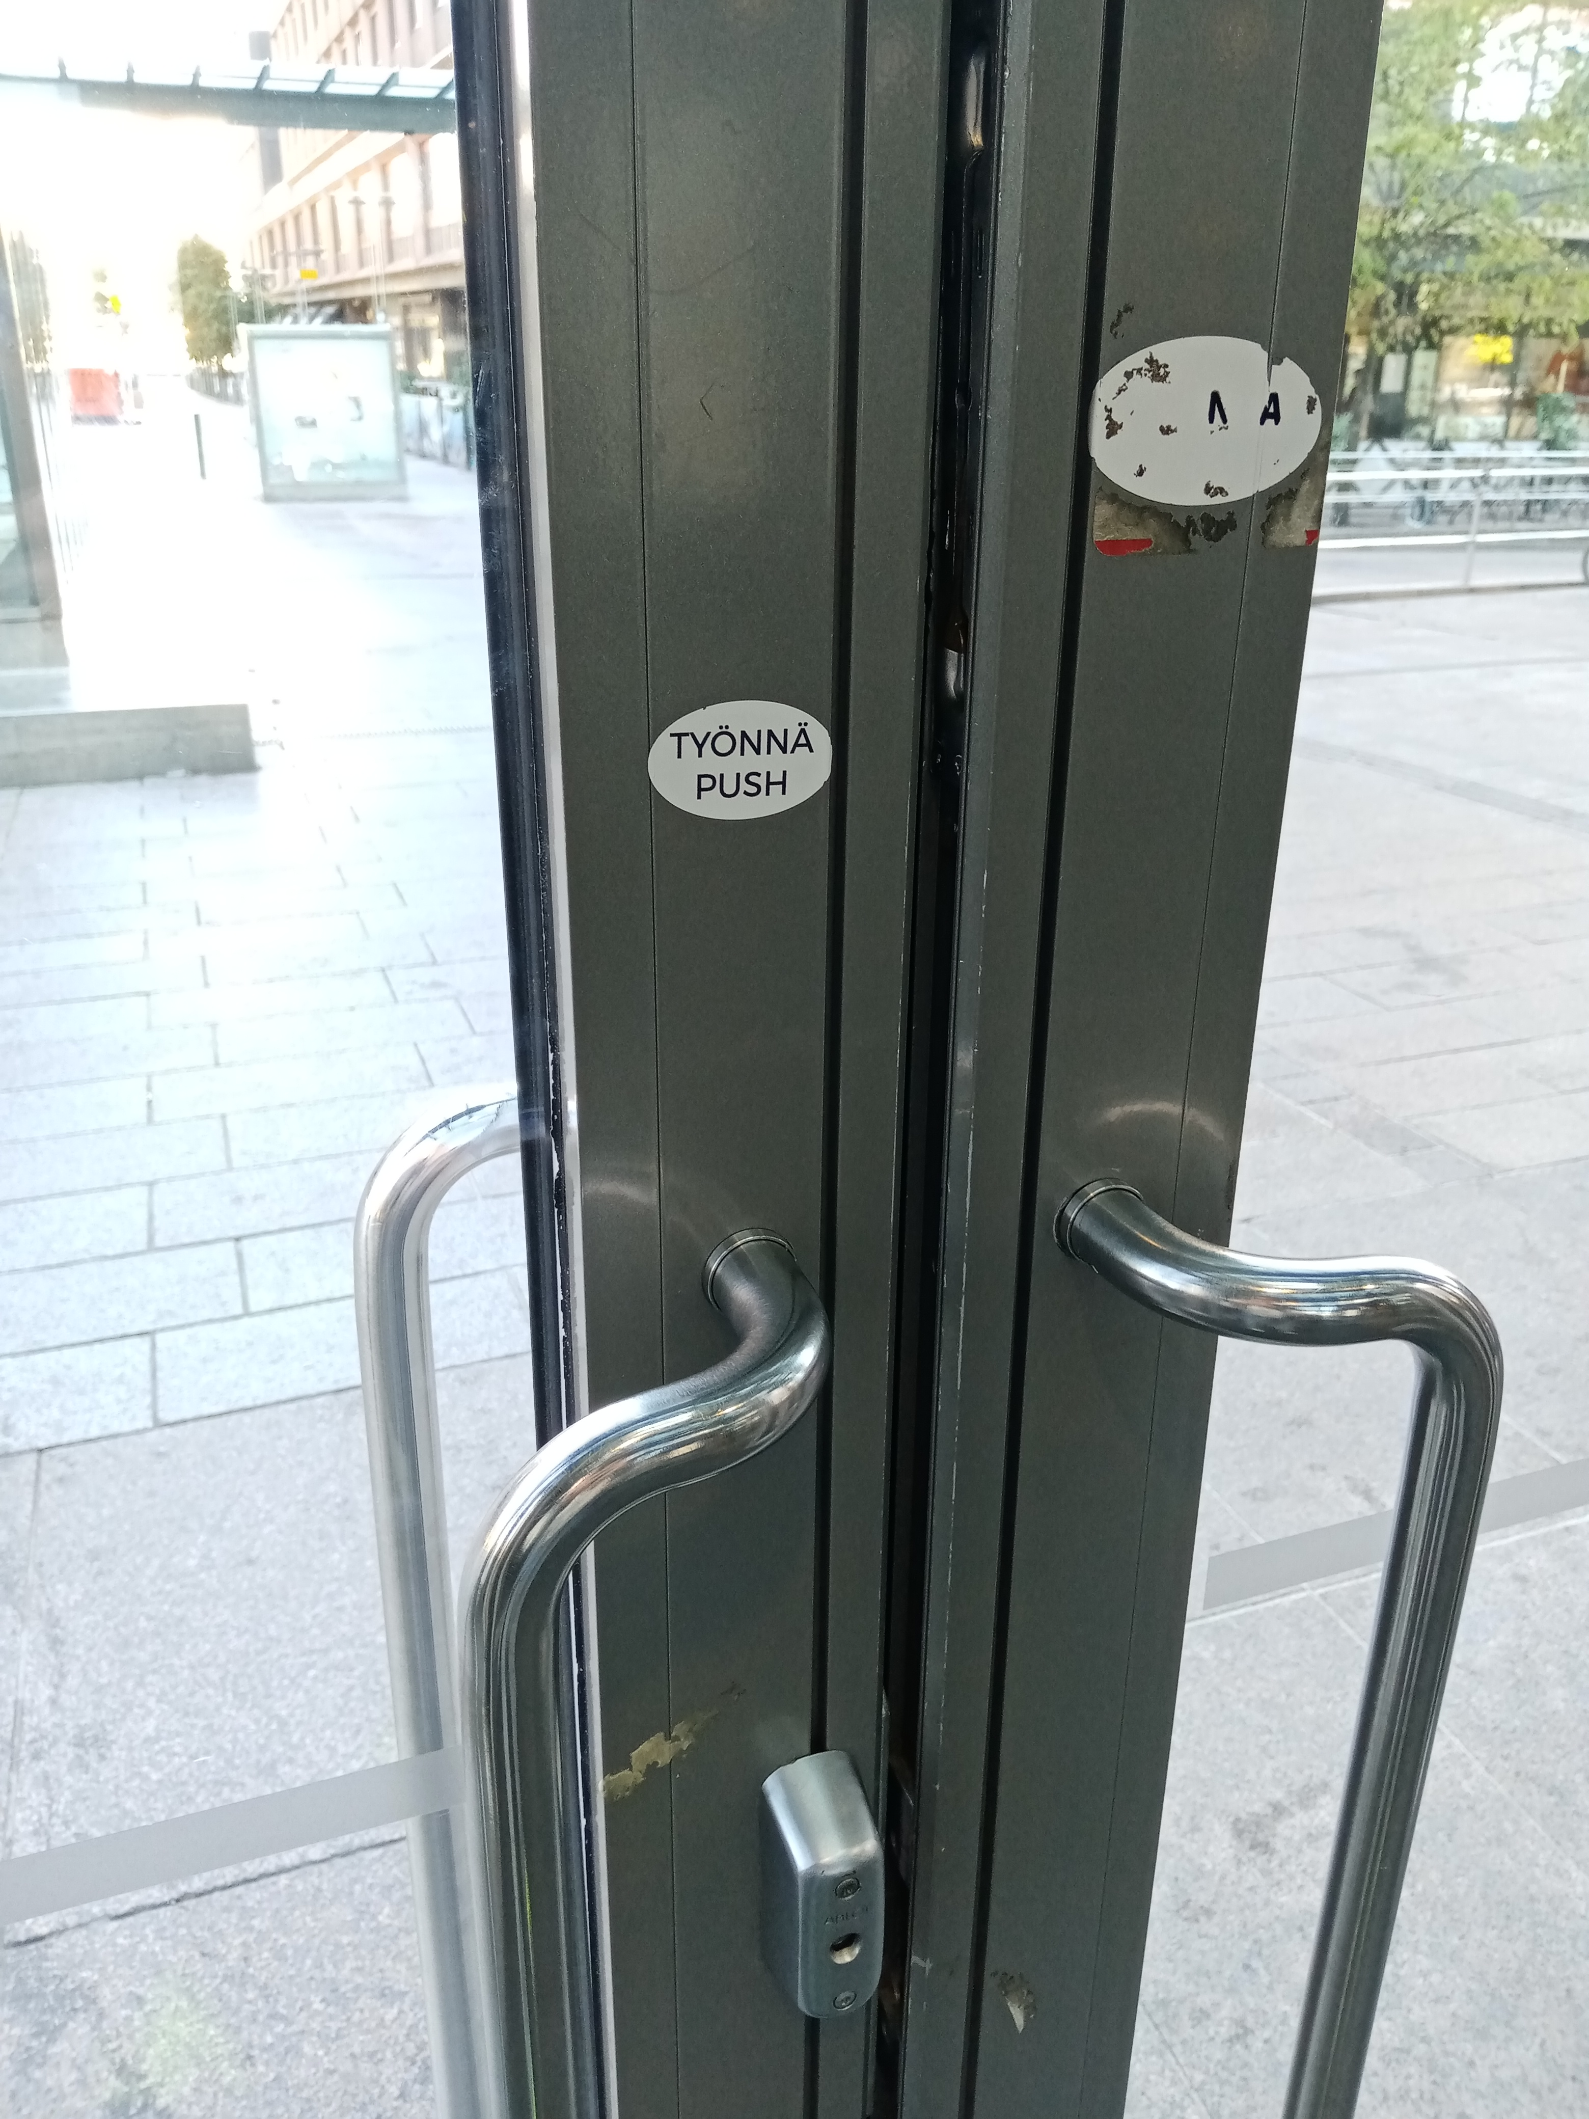
ESIMERKKITEHTÄVÄ #1

Slide 12
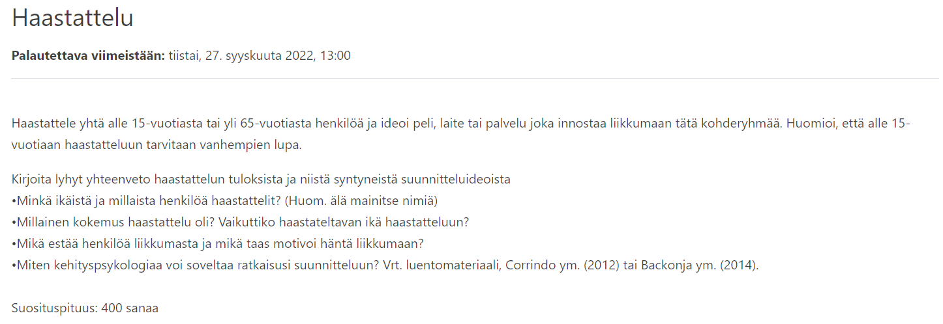
ESIMERKKITEHTÄVÄ #2
WIP!!!

Slide 13
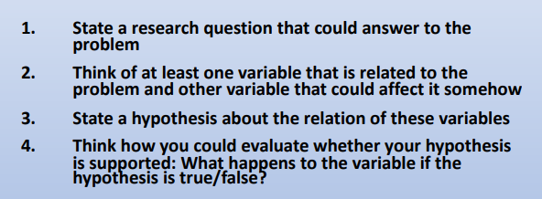
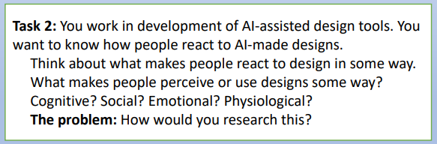
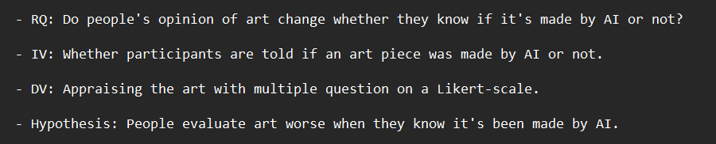
ESIMERKKITEHTÄVÄ #3

Slide 14

Esimerkki lukujärjestyksestä
Maanantai | Tiistai | Keskiviikko | Torstai | Perjantai
 |  | MS-A0401 Diskreetin matematiikan perusteet, luento | MS-A0401 Diskreetin matematiikan perusteet, luento
CS-A1140 Data Structures and Algorithms, luento |  |  |  | MS-A0401 Diskreetin matematiikan perusteet, harjoitus
 | TU-A1100 Tuotantotalous 1, luento | CS-C4010 Johdatus psykologiaan, luento
MS-A0401 Diskreetin matematiikan perusteet, harjoitus |  |  | YTHS-hammaslääkäri klo 14
 |  | Sitsit | Excursio
Notes:
Kursseja phuksin syksyltä + muuta mahdollista
Tepsyn kursseissa on usein luentojen lisäksi laskareita joissa tehdään matikkaa tai koodataan, sekä itsenäisiä ryhmätapaamisia.. Kannattaa myös painottaa sitä, että vaikka kalenteri näyttää paikoin tyhjältä, niin yliopisto-opiskelu on sen verran työlästä, että 4h päivässä luentoja ja tapaamisia vaatii yllättävän paljon energiaa. Lisäksi pitää ehtiä kaikki vapaa-ajan menot, käydä kaupassa jne.
Aalto-yliopiston esittelydiojen tietoa:
Esittelijä: tyhjennä tästä lukujärjestyspohjasta malliesimerkin merkinnät ja täytä lukujärjestys omilla tiedoillasi. Voit täyttää lukujärjestykseen esimerkiksi kuluvan viikon kalenterimerkintäsi tai jos tämä viikko on jollakin tapaa erikoinen, voit myös täyttää tyypillisen opiskeluviikkosi lukujärjestyksen. Lisää lukujärjestykseen luennot, harkat, tenttiin valmistautuminen, järjestöelämä, mahdolliset työt, liikuntavuorot, YTHS-käynnit, yms. Kerro myös mielellään, millä kampuksella/kampuksilla opiskelet (Otaniemi, Mikkeli) sekä mitä yliopiston tiloja käytät (hub, oppimiskeskus, kirjasto, ryhmätyötilat, kahvilat). Tämän kuvan tarkoitus on antaa kuulijoille realistinen kuva opiskelijan ajankäytöstä ja osoittaa, että opiskelu ja opiskeluelämä on muutakin kuin luennoilla istumista.

Slide 15
Kandin jälkeen vielä maisteri
TePsyn kandi on nimeltään teknistieteellinen kandidaattiohjelma.
Suora oikeus seuraaviin maisteriohjelmiin:
- Computer, Communication and Information Sciences
- Mathematics and Operations Research
- Life Science Technologies
Esimerkkejä pääaineista maisterissa:
Human-computer interaction
Speech and language technology
Acoustics and Audio techonology
Security and cloud computing
Human neuroscience and technology
Bioinformatics and digital health
Notes:
Lukiolaisten ei tarvitse vaivata maisterilla päätään, mutta tepsyn uutuus saattaa huolettaa mm. työllistymisen kannalta. Maisterissa tepsyläiset hiovat osaamistaan terävämmäksi sillä alalla joka eniten kiinnostaa. Omaa maisteria ei (vielä) ole, mutta suora oikeus tietotekniikan, matematiikan ja bioinformaatioteknologian maisteriohjelmiin.
Huom! maisterissa, saa vähän sooloilla ja valikoida itseä kiinnostavia kursseja alalta kuin alalta.
Maisterivaiheessa erikoistut juuri siihen mikä sinua kiinnostaa joko jossain näistä tai muualla

Slide 16
Tepsyläisten tulevia työnimikkeitä?
Pelisuunnitelija
Audio Accessibility Specialist
eHealth Developer
Human ergonomics engineer
Public health analyst
Ohjelmistokehittäjä
Human behaviour scientist
User Experience Specialist
Digital Accessibility Specialist
Notes:
- Monipuolisuus ja laaja-alaisuus heijastuu siinä miten paljon erilaisia työtehtäviä tepsyläisillä voisi olla
Paljon fiksua ja luovaa porukkaa
Voi selittää mikä on UX designer:
Eli käyttökokemussuunnittelija suunnittelee palvelusta, tuotteesta tai verkkosivusta/mobiilisovelluksesta mahdollisimman miellyttävän käyttää.

Slide 17
Pari kysymystä vielä
Valmistuuko TePsyltä psykologiksi?
Tarvitseeko lukiossa opiskella psykologiaa?
Kannattaako hakea TePsylle?
Notes:
Ei valmistu psykologiksi, eikä myöskään oikeuta käyttämään tätä termiä
Ei tarvitse, tietenkin on hyötyä opiskella, mutta tutkinto on rakennettu niin, ettei tarvitse.
Todellakin kannattaa! Monipuolinen tutkinto, mahdollisuus olla rakentamassa tekniikan avulla parempaa maailmaa ihmisille.

Slide 18

Hakeminen

Slide 19
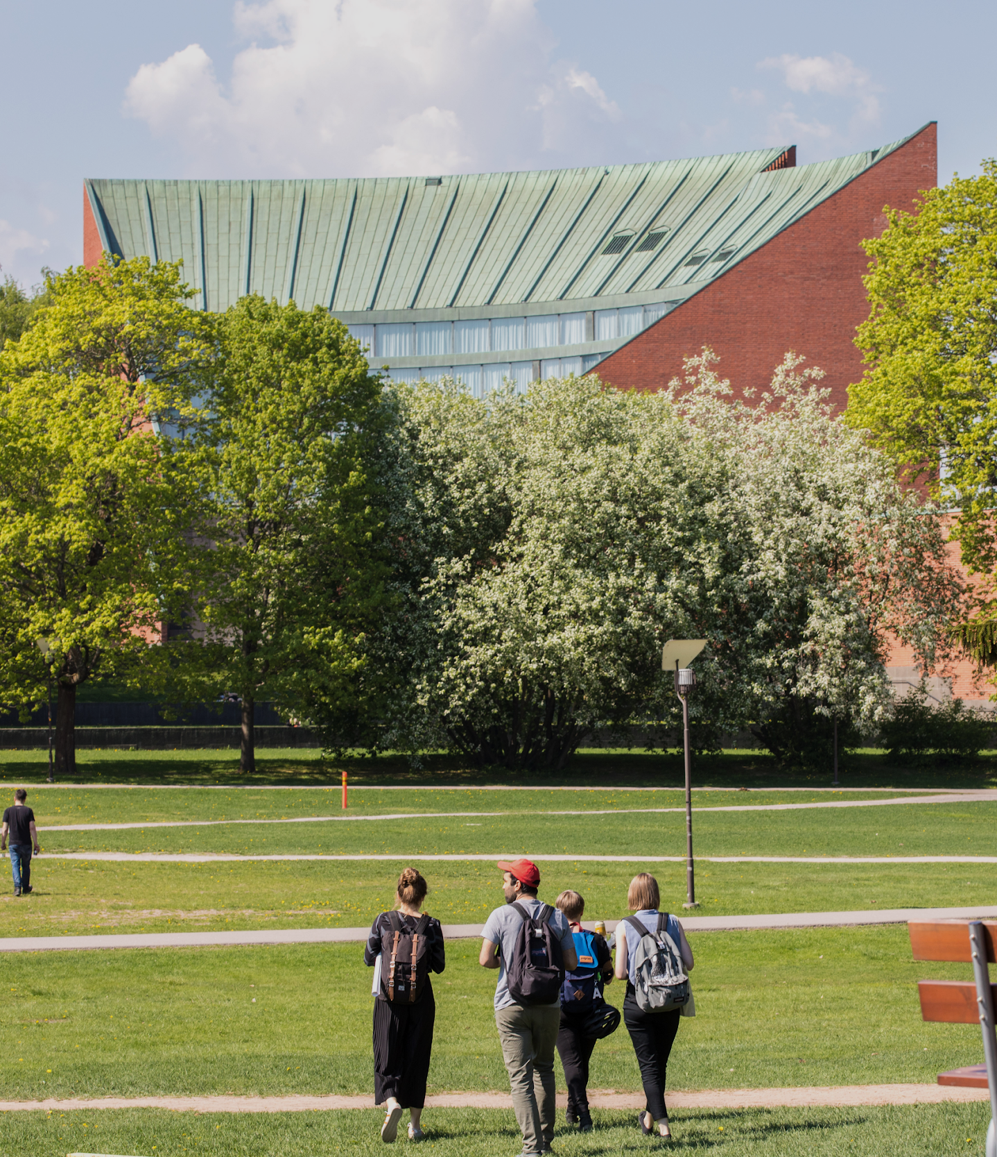
Hakemisen faktat
Opintopolku.fi -palvelun kautta
Vuosittain 30 opiskelijaa
80% suoraan yo-papereilla - 20% pääsykokeiden kautta
Pääsykokeet:
Matematiikka
Fysiikka/Kemia
Ongelmanratkaisu
Teknillinen psykologia on diplomi-insinöörihakukohde, eli kuulu DIA-valintaan
Notes:
Todistusvalinnan valintapisteitä seuraavalla dialla: matikka, fysiikka/kemia, äidinkieli
Jos joku kysyy: kynnysehdot pitkä matematiikka arvosanalla E
Pääsykokeet: DIA-koe, josta 3 matikkaa + 3 vapaavalintaista)

Slide 20
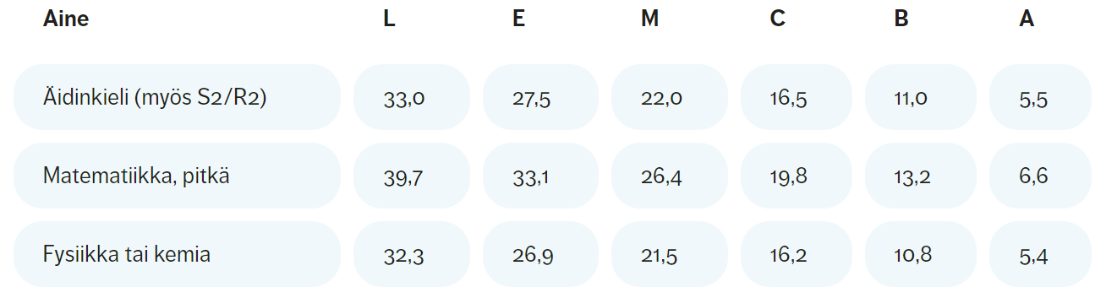
Todistusvalinnasta
Pisteytys kolmen aineen perusteella:
äidinkieli
matematiikka, pitkä
fysiikka/kemia
Tasapisteissä pitkä kieli ratkaisee
Pisteitä voi saada enintään 105,0.

Slide 21
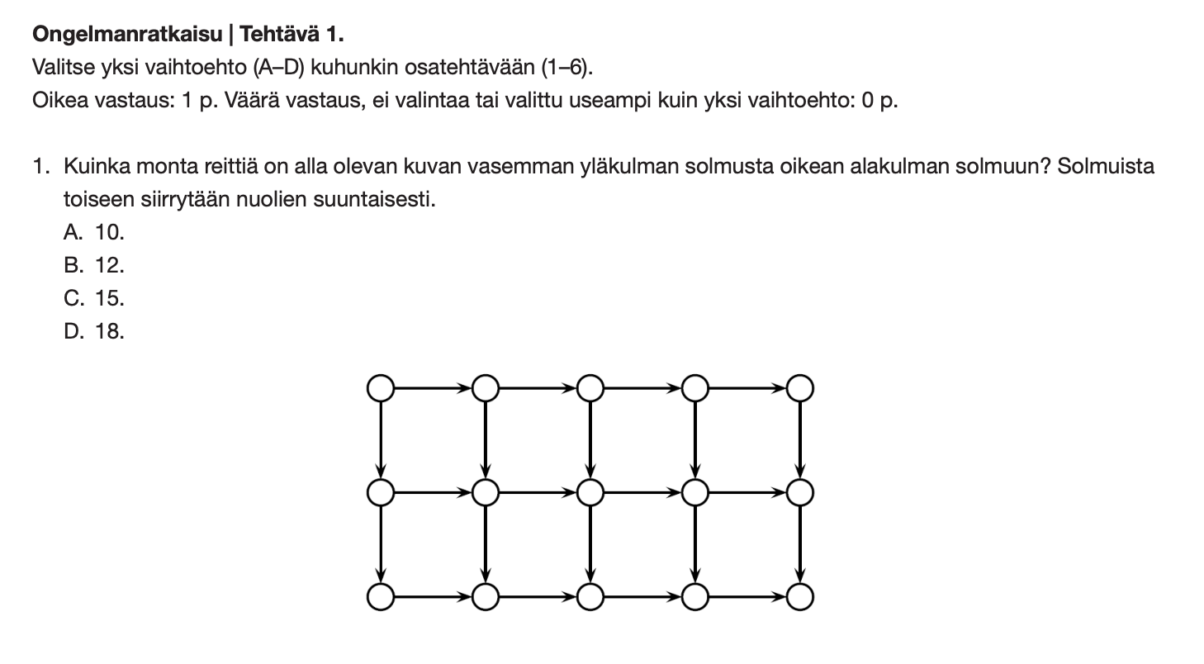
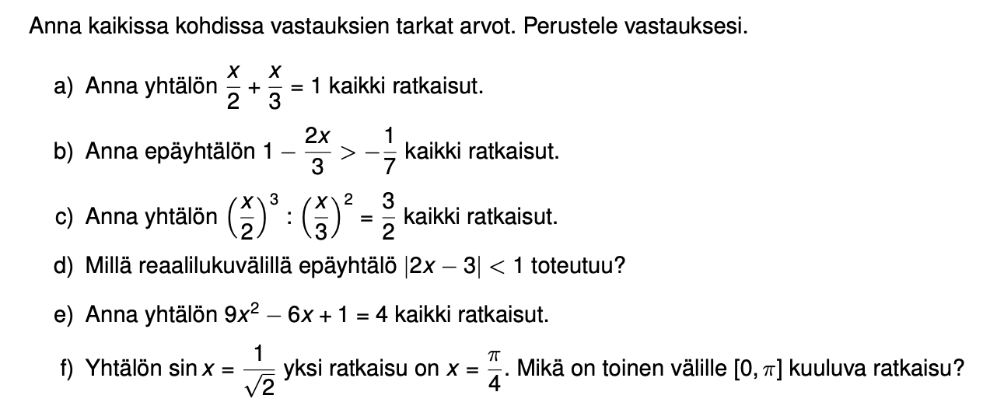
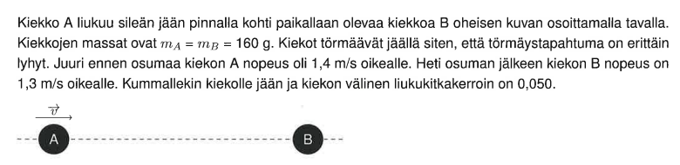
Esimerkkejä DI-valintakoetehtävistä
Matematiikka:
Ongelmanratkaisu:
Fysiikka:
Notes:
Esimerkkitehtävät ovat vuoden 2021/2022 DI-valintakokeesta.
DI-valintakoe
Pakollinen matematiikan osio: kaikki vastaavat kaikkiin kolmeen (3) kysymykseen
Valinnainen osio: kaikki vastaavat kolmeen (3) kysymykseen
Fysiikka: 2 kysymystä
Kemia: 2 kysymystä
Tekniikan alan luova ongelmanratkaisukyky: 2 kysymystä
Lisätietoja ja vanhoja valintakokeita: dia.fi

Slide 22
TePsy sinulle?
Tykkään ratkoa ongelmia.
Olen kiinnostunut tekniikasta, mutten halua opiskella pelkkää tekniikkaa.
Haluan työskennellä ihmisten kanssa.
Haluan oppia ymmärtämään laajoja kokonaisuuksia.
Nautin laaja-alaisista haasteista.
Haluan olla mukana rakentamassa ihmiskeskeistä tulevaisuutta.
Haluan yhdistää tutkinnossa luonnontieteet, psykologian ja tekniikan.
Arvostan hyvinvointia, yhteisöllisyyttä ja inhimillistä otetta opinnoissa.
Notes:
Kerro omasta kokemuksesta esim. miten päädyit tepsylle, mikä kolahti omalla kohdalla

Slide 23
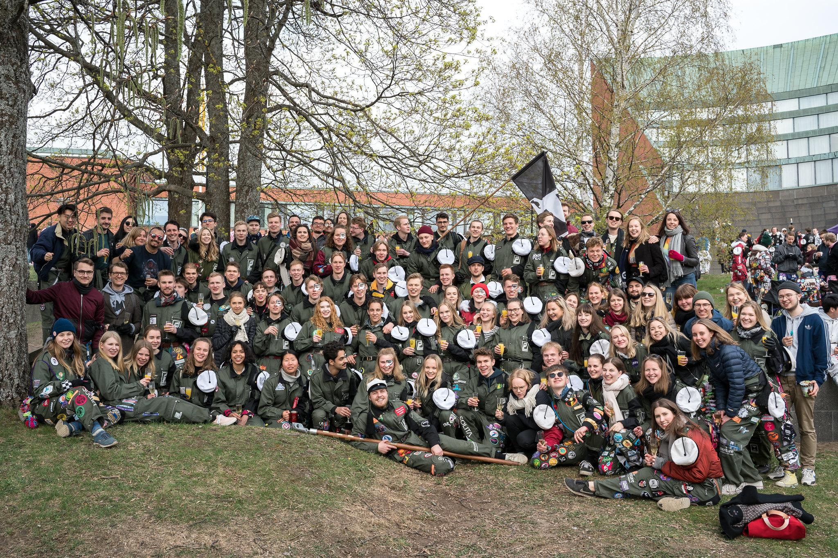
Athene
Notes:
Kerro oma juttu, mikä on itselle se juttu Athenessa.
Lukiolaista todnäk kiinnostaa:
Uusia kavereita ja ystäviä.
Vahva yhteisöllisyys. Aktiivinen ja sopivan pieni.
Arvostetaan erilaisuutta.
Erilaisia ihmisiä mutta kuitenkin samanhenkisiä ihmisiä joita sama laaja-alainen kokonaisuus kiinnostaa
Yhteisöllisyys: oppii toisilta kun tekee kouluhommia yhdessä
Tehdään asioita yhdessä, koska nautitaan siitä

Slide 24
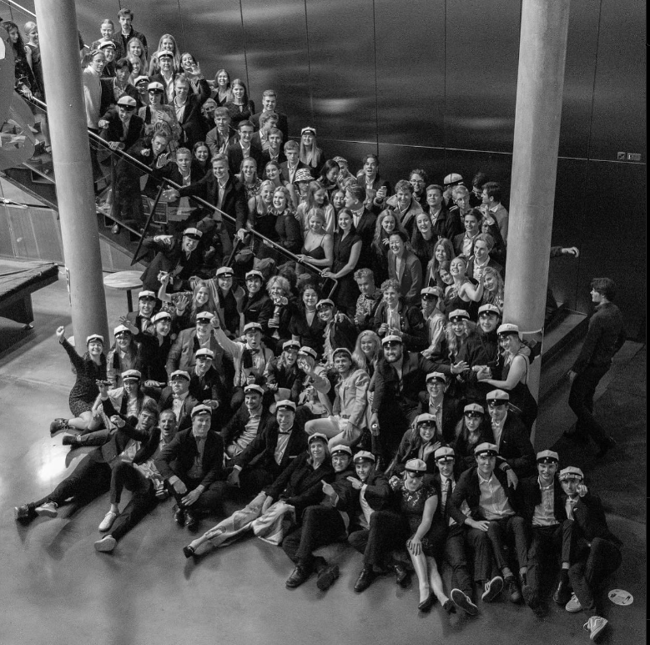
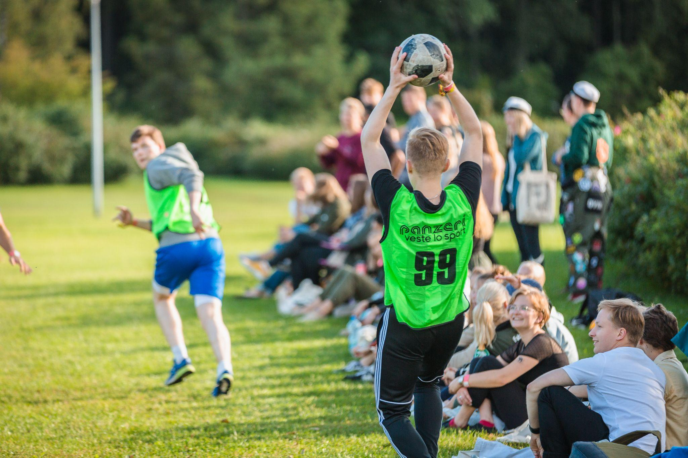
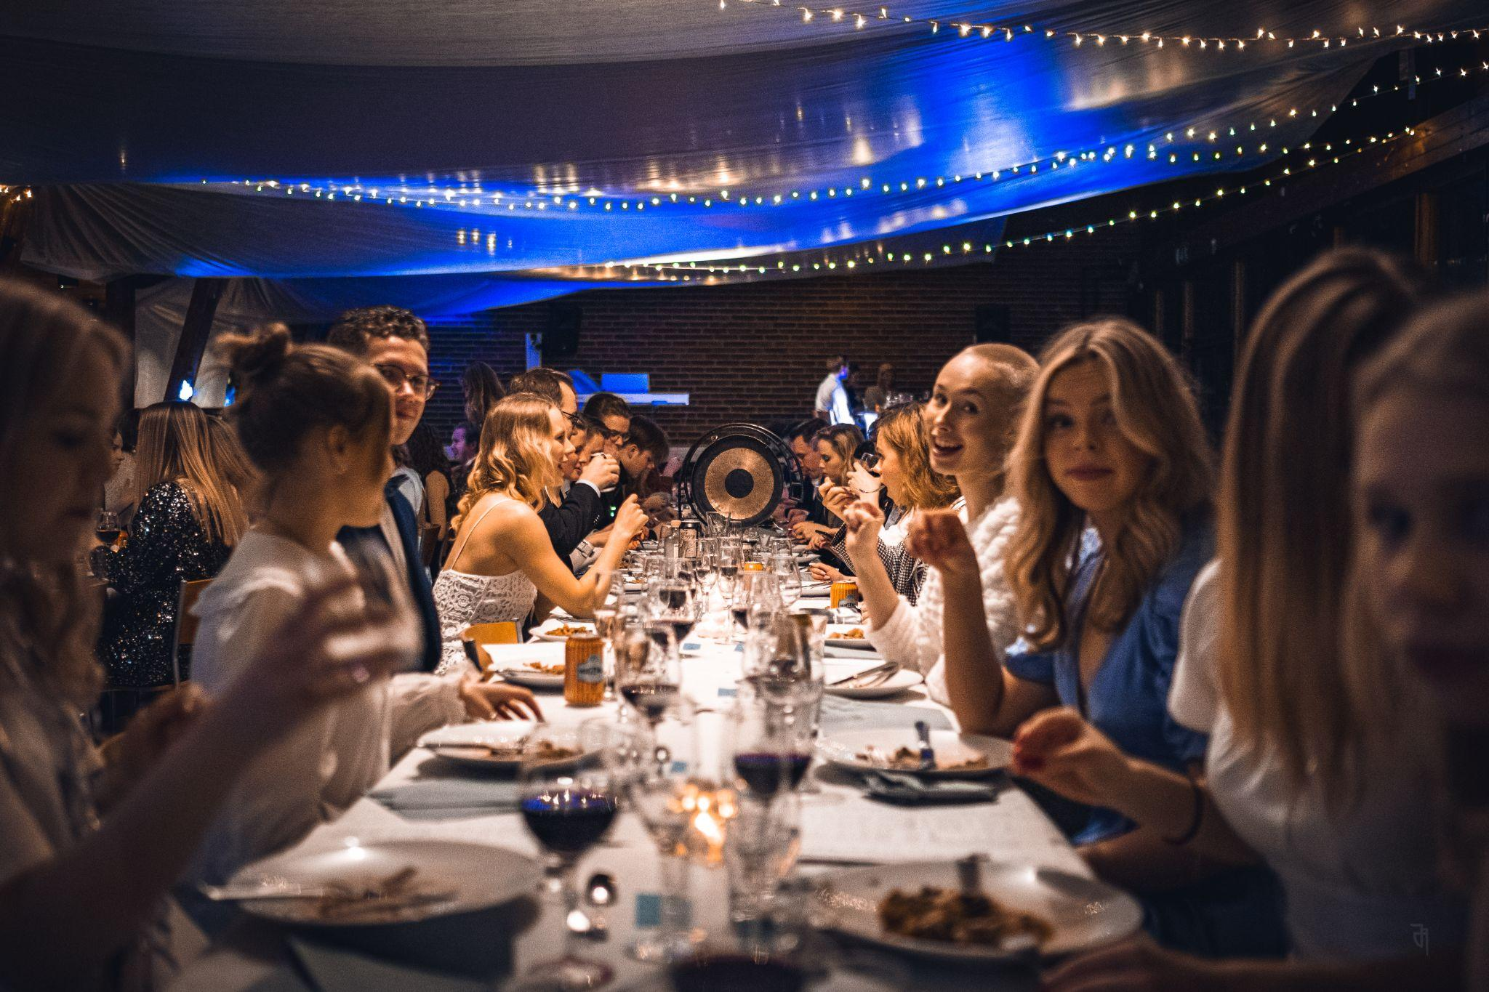
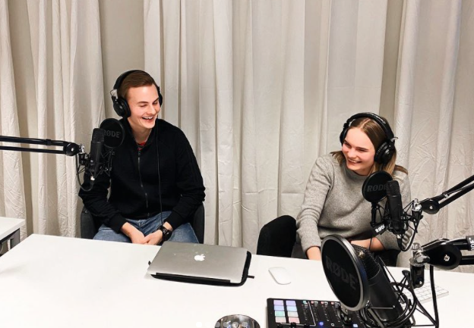
Notes:
Tähän omia kuvia, kerro mitä juuri sinä pidät infosta. Jotain henkilökohtaisempaa tietoa, mitä netistä ei löydy.
Esim. sitsit, podcast, vujut, ystävänpäiväkortti, excursiot, tassufest yms.

Slide 25
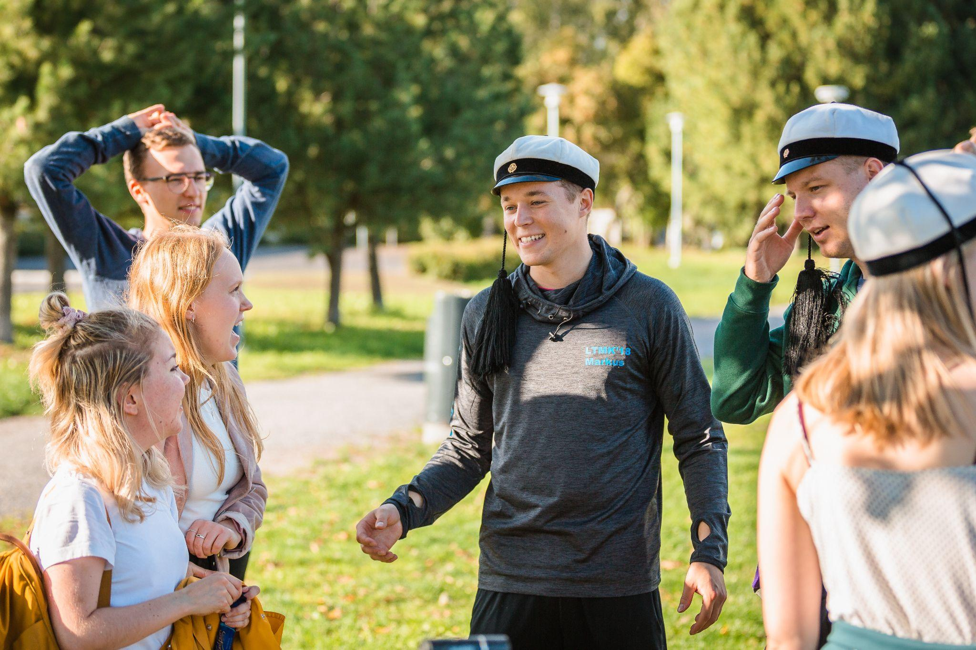
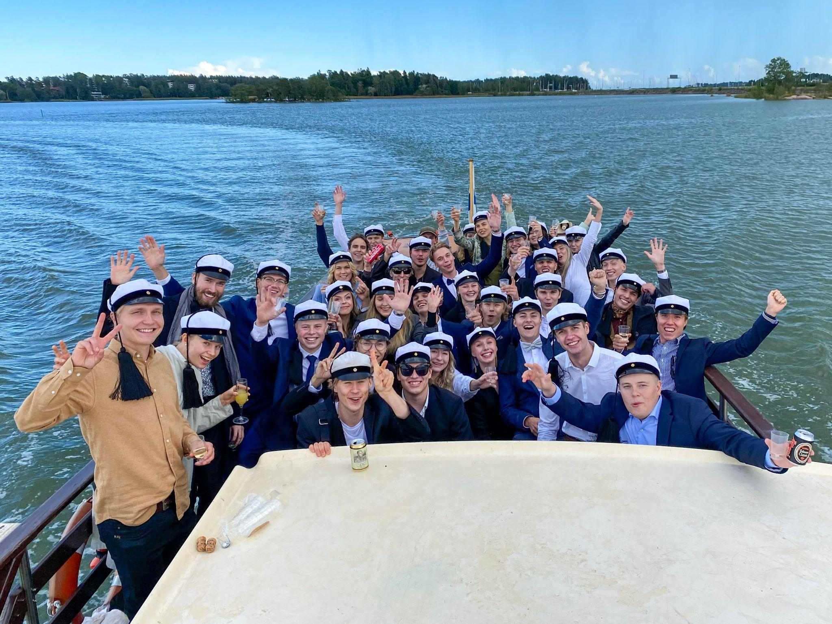
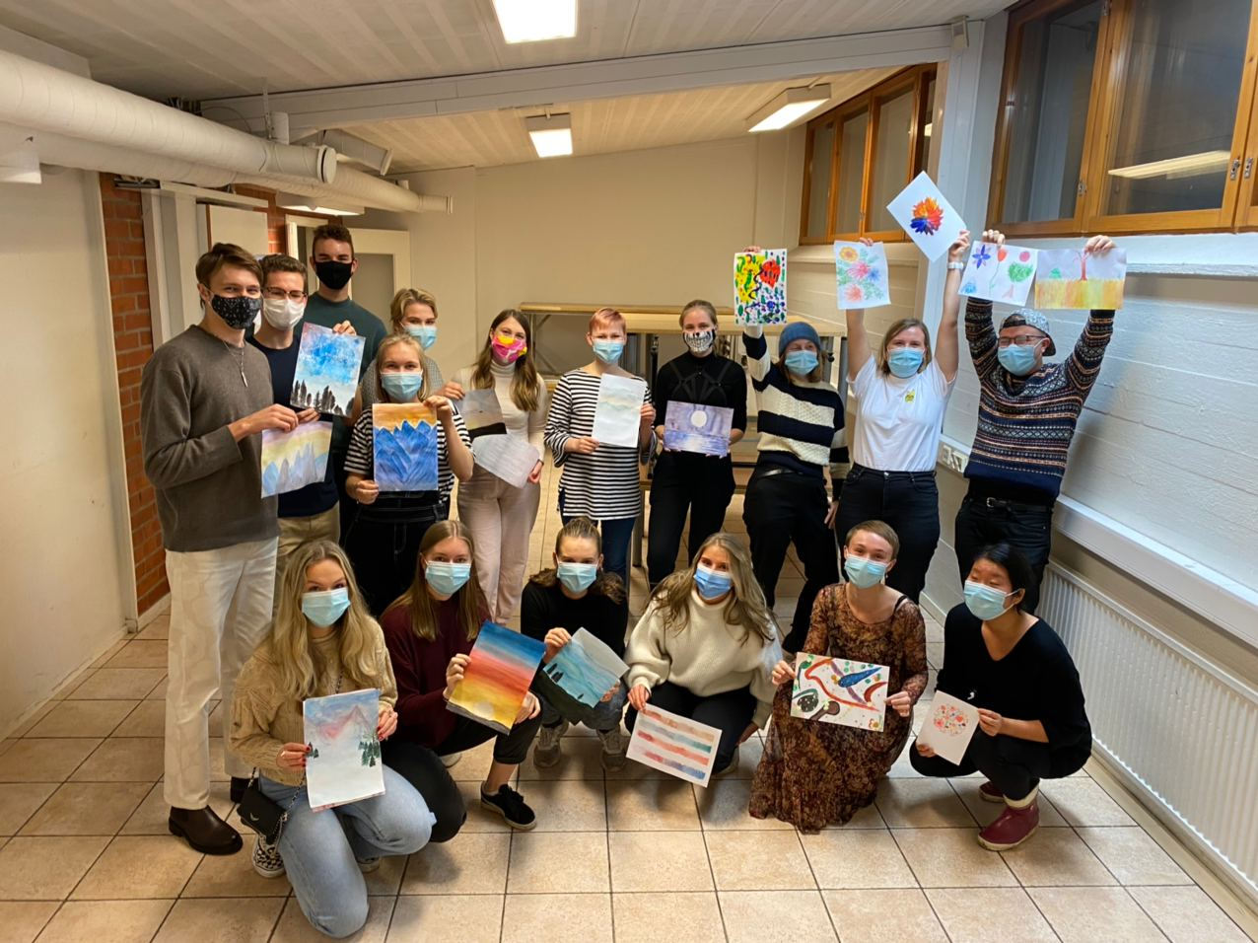

Slide 26
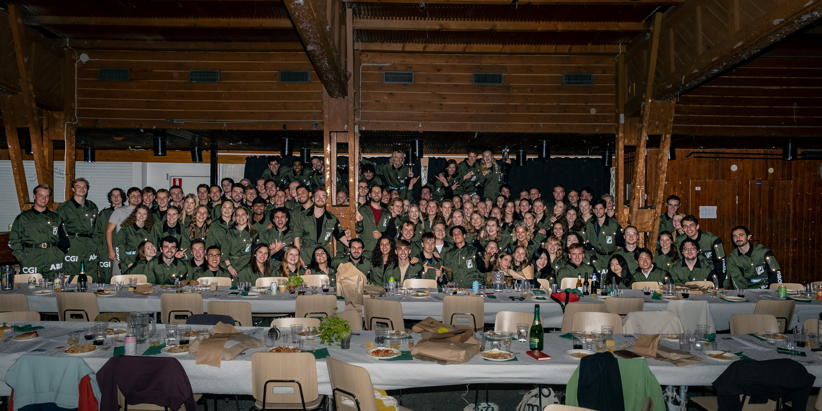

Slide 27
Jos haluat tietää lisää…
athene.fi
abit@athene.fi
Sähköposti:
maija.inkila@aalto.fi
@athenekilta
TG ja IG:
@maijaink
informaatioverkostot.fi
Notes:
Informaatioverkostot.fi on tosi laadukas (vjp + vdm antia) nettisivu josta löytyy paljon lisää tietoa. Voit laittaa diaan myös TG-käyttäjäsi tai muun yhteystietosi.
Infon youtubessa on Riston 30min luento aiheesta mitä infolla tehdään, kannusta lukiolaisia katsomaan meidän laadukasta mediaa.
Abipäivä/abisitsit saattaa olla lähiaikoina, voit mainostaa ilmoa tässä diassa jos se sattuu esityksesi kanssa yksiin!
Seuraavalla dialla kysymysaiheita ja sen jälkeen bonusmateriaalia jos jää aikaa.
Kannustaa lukiolaista selvittämään lisää.
Lukiolaisille sähköpostilista

Slide 28
Kysymyksiä?
Tapahtumista?
Asumisesta?
Kampuksesta?
Opiskelijoista?
Koronan vaikutuksesta?
Hakemisesta?
Opinnoista?
Aallosta?
Athenesta tai muista ainejärjestöistä?
Notes:
Kerro omasta kokemuksesta esim. miten päädyit tepsylle, mikä itepsyssä kolahti omalla kohdalla

Slide 29
Opiskelu tekniikan alalla on…
Ensimmäisenä vuonna perusopintoja.
  Hakukohteesta riippuen kurssit keskittyvät aluksi alan perustietoihin sekä tyypillisesti myös
  matematiikkaan, fysiikkaan ja kemiaan.
Opetustavoiltaan monipuolista.
  Kurssien koostumus vaihtelee itsenäisemmistä luennoista ja laskuharjoituksista
  yhteistyöpainotteisempiin labratehtäviin ja ryhmätöihin.
Asiantuntijuuteen tähtäävää.
  Koulutus antaa valmiudet toimia vaativissa asiantuntijatehtävissä.
Monialaista.
  Kauppatieteet, taide ja tekniikka on mahdollista muokata jokaiselle itselleen sopivaksi
  kokonaisuudeksi.
Notes:
Esitys loppui mutta näitä voi käydä jos jää aikaa ja halua :D

Slide 30
Kandidaatti- ja maisteriopinnot
Ensin kandidaatiksi
  Tekniikan kandidaatti, kauppatieteiden kandidaatti tai taiteen kandidaatti
  Kandidaattiopinnot 180 op (kolme vuotta)
Sitten maisteriksi
  Arkkitehti, diplomi-insinööri, kauppatieteiden maisteri, maisema-arkkitehti, taiteen maisteri
  Maisteriopinnot 120 op (kaksi vuotta)
  Kandidaatin ja maisterin opinnot yhteensä 300 op
Ehkä tohtoriksi?
  Tieteelliset jatkotutkinnot: lisensiaatin ja tohtorin tutkinnot
Notes:
Tutkinnot
Aalto-yliopistossa voi suorittaa alempia (kandidaatti) ja ylempiä (maisteri) korkeakoulututkintoja sekä tieteellisiä jatkotutkintoja, joita ovat lisensiaatin ja tohtorin tutkinnot.
Yleiseurooppalaisen opintosuoritusmitoituksen mukaisesti Aallossa suoritettavat alemmat korkeakoulututkinnot ovat laajuudeltaan 180 opintopistettä (ECTS) ja ylemmät korkeakoulututkinnot 120 opintopistettä.
Pääsääntöisesti yliopistoon pyrkivä hakee opinto-oikeutta kandidaattitason koulutukseen, ja opiskelupaikan saatuaan ja sen vastaanotettuaan on oikeutettu suorittamaan myös ylempään korkeakoulututkintoon johtavat opinnot.
Maisteriohjelmiin on myös erillinen opiskelijavalinta, jolloin hakija pyrkii muualla suoritetun kandidaattitason tutkinnon perusteella suoraan haluamaansa maisteritason hakukohteeseen suorittamaan ylempää korkeakoulututkintoa.
Kandidaatin tutkintoon sisältyy sivuaine: opiskelija voi itse hakea itseään kiinnostavaan sivuainekokonaisuuteen Aallon sisältä tai muista yliopistoista
Huom! 1 opintopiste vastaa n. 27 tunnin työpanosta.

Slide 31
Lukiossa
Tietyt lukio-opinnot helpottavat sisäänpääsyä:
Pitkästä matematiikasta on hyötyä sekä kauppatieteiden että tekniikan aloilla.
Taiteiden alalla taideaineista on hyötyä.
On hyvä panostaa englannin kielen osaamiseen varsinkin, jos harkitsee hakemista englanninkielisiin hakukohteisiin.
Ylioppilaskirjoituksilla merkitystä etenkin kauppatieteiden ja tekniikan aloilla:
  Kauppatieteiden alan todistusvalinnassa huomioidaan äidinkieli, matematiikka ja parhaat pisteet tuottava kieli sekä kaksi muuta parhaimmat pisteet antavaa koetta.
  Tekniikan alan todistusvalinnassa katsotaan äidinkielen, pitkän matematiikan ja kemian/fysiikan arvosanoja.
  Arkkitehtuurissa huomioidaan äidinkieli ja matematiikka sekä kolme parhaat pisteet tuottavaa arvosanaa.
Taiteen alalla ennakkotehtävien ja valintakokeiden merkitys on suurempi.
Notes:
Kannattaa aina käydä katsomassa oman alan hakuohjesivut osoitteessa aalto.fi/opinnot.
Kauppatieteet:
Lukion kurssivalinnat, joista on hyötyä: pitkästä matematiikasta voi olla hyötyä, mutta se ei kuitenkaan ole välttämätön. Todistusvalinnassa kynnysehtona on, että joko pitkä tai lyhyt matematiikka on kirjoitettu ylioppilaskirjoituksissa.
Hakija voi saada pisteitä viidestä aineesta: äidinkieli, matematiikka (pitkä tai lyhyt, pitkänä kirjoitetusta matikasta saa enemmän pisteitä kuin lyhyenä kirjoitetusta), hakijalle parhaat pisteet tuottava kieli, kaksi hakijalle parhaat pisteet tuottavaa muuta ainetta.
Tekniikan ala:
- DIA-yhteisvalinnan DI-hakukohteet: Pisteitä voi saada kolmesta aineesta: äidinkieli, pitkä matematiikka sekä hakijalle paremmat pisteet tuottava aine: fysiikka tai kemia
- Arkkitehtuuri: kaikilta huomioitavat aineet: äidinkieli ja lyhyt/pitkä matematiikka sekä kolme parhaat pisteet tuottavaa arvosanaa
- Informaatioverkostot: Pisteitä voi saada viidestä aineesta: äidinkieli, matematiikka, pitkä kieli sekä kaksi muuta hakijalle parhaat pisteet tuottavaa ainetta
Taiteiden ala:
Ennakkotehtävien ja valintakokeiden merkitys on suuri, eivätkä kaikki hakukohteet annan pisteitä ylioppilastodistuksen perusteella. Tällä hetkellä YO-arvosanoja huomioidaan kuvataidekasvatuksen, muotoilun ja visuaalisen viestinnän muotoilun hakukohteissa.
Kuvataidekasvatuksen, muotoilun sekä visuaalisen viestinnän muotoilun hakukohteissa valinta tehdään valintakokeen ja todistuksista saatavan yhteispistemäärän perusteella tai pelkän valintakokeen perusteella.
Kuvataidekasvatus: Kaikilta YO/IB/EB/RP/DIA-tutkinnon suorittaneilta huomioidaan äidinkieli. Median tai kuvataiteen lukiodiplomilla voi saada neljä lisäpistettä.
Muotoilu: Kaikilta YO/IB/EB/RP/DIA-tutkinnon suorittaneilta huomioidaan äidinkieli ja matematiikka sekä kaksi muuta parasta ainetta.
Visuaalisen viestinnän muotoilu: Kaikilta YO/IB/EB/RP/DIA-tutkinnon suorittaneilta huomioidaan äidinkieli ja pitkä vieras kieli. Lisäksi kaksi muuta parhaat pisteet tuottavaa ainetta, joista toinen voi olla kuvataiteen tai median lukiodiplomi.

Slide 32
Hakeminen
Kauppatieteellinen ala:
Kauppatieteellisen alan yhteisvalinta, lisätietoja: kauppatieteet.fi.
Todistusvalinta (ensikertalaiset hakijat) tai valintakoevalinta.
Englanninkieliset kandidaattiohjelmat: todistusvalinta tai SAT-testi tai ACT-testi.
Taiteiden ala:
Kaikkiin hakukohteisiin vaaditaan ennakkotehtävät.
Valintakokeet kestävät hakukohteesta riippuen 3-5 päivää.
Englanninkielinen kandidaattiohjelma: ennakkotehtävät, itsenäisesti laadittavat valintakoetehtävät ja haastattelut.
Tekniikan ala:
DIA-yhteisvalinta, lisätietoja: dia.fi.
    DI: todistus- tai valintakoevalinta.
    Arkkitehtuuri: yhteispiste- ja valintakoevalinta, ennakkotehtävät ja valintakokeet koskevat kaikkia hakijoita.
Teknillinen psykologia ja informaatioverkostot: todistus- tai valintakoevalinta.
Englanninkielinen kandidaattiohjelma: todistusvalinta tai SAT-testi tai ACT-testi.
Notes:
Lisätietoja: aalto.fi/opinnot, opintopolku.fi
Kauppatieteellinen ala:
Kauppatieteellisen alan yhteisvalinnassa ovat mukana kaikki Suomen kauppatieteellisen alan yliopistot.
Voidakseen tulla hyväksytyksi todistusvalinnassa, hakijan on saatava vähintään 77 todistuspistettä ja on suorittanut (ns. kynnysehto) matematiikan (joko pitkä tai lyhyt) kokeen hyväksytysti.
Taiteiden ala:
Osassa hakukohteista on haastattelu, johon kutsutaan osa hakijoista. Näistä osa jatkaa valintakokeen toiseen osaan.
Englanninkielisessä kandidaattiohjelmassa ei perinteisiä, läsnäoloa vaativia valintakokeita. HUOM! Kielitaitovaatimus.
Tekniikan ala:
DIA-yhteisvalinnassa ovat mukana kaikki Suomen tekniikan alan opetusta tarjoavat yliopistot
Arkkitehtuuri:
Valinnassa kaksi eri valintaväylää (yhteispiste- ja valintakoevalinta).
Kaksipäiväiset piirustus- ja suunnittelukokeet sekä 3.päivänä matematiikan koe ja luonnontieteen koe (maisema-arkkitehtuuri). Matematiikan kokeen voi korvata matematiikan yo-arvosanalla ja luonnontieteen kokeen maantiedon yo-arvosanalla (Huom! Täytettävä tietyt kynnysehdot).
Valintakokeet 6.-7.6.2022
Huom! Informaatioverkostot eivät kuulu DIA-yhteisvalintaan, niistä lisätietoa: aalto.fi/opinnot, opintopolku.fi
Kauppatieteellinen ala ja tekniikan ala: Jo mainittujen valintaryhmien lisäksi on myös erillisiä pienempiä valintaryhmiä, jotka löytyvät Opintopolku-palvelusta hakukohdekohtaisesti, esimerkiksi valinta MAOL- tai Talousguru-kilpailuiden perusteella. Kauppatieteellisellä alalla voi hakea lisäksi SAT-/ACT-testien perusteella.
Ensikertalaisuus:
Ensikertalaisille on varattu tietty määrä aloituspaikkoja.
Hakijat, jotka eivät ole vastaanottaneet opiskelupaikkaa vuoden 2014 jälkeen ja ei ole korkeakoulututkintoa suoritettuna.

Slide 33
Avoimen yliopiston väylät
Kauppatieteiden ja tekniikan aloilla.
Suoritettava vaaditut kurssit tietyillä arvosanoilla.
  Kauppatieteiden väylän laajuus on 60 opintopistettä.
  Tekniikan väylän laajuus on 27 opintopistettä.
Opintojen suorittaminen
  Tekniikan väyläopinnot on suoritettava vaaditussa ajassa.
  Kauppatieteiden väyläopinnot voi suorittaa oman aikataulun mukaan, ei aikarajaa.
Tutkinto-opiskelijaksi haetaan Opintopolussa.
  Kauppatieteiden alan opintoihin kevään 2.yhteishaun hakuaikana
  Tekniikan alan opintoihin syksyn yhteishaussa tai kevään 2.yhteishaussa.
Lisätietoja: avoin.aalto.fi
Notes:
Aalto-yliopiston avoimen yliopiston väyläopinnot suorittaneilla on mahdollisuus tulla hyväksytyksi erikseen määriteltyihin hakukohteisiin alemman ja ylemmän korkeakoulututkinnon opiskelijoiksi ilman pääsykoetta ja pohjakoulutuksesta riippumatta, mikäli he täyttävät hakukohteen väylävaatimukset.
Kauppatieteiden väyläopinnot voi suorittaa haluamassaan ajassa.
Tekniikan väyläopintoihin on jatkuva ilmoittautuminen läpi vuoden. Opinnot tulee suorittaa vuoden sisällä.
Lisätietoa kauppatieteiden väylästä: https://www.aalto.fi/fi/node/30286/
Lisätietoa tekniikan väylästä: https://www.aalto.fi/fi/node/105821/
- Huom! Lisäksi kaikkien hakijoiden tulee osoittaa riittävä suomen- tai ruotsinkielen taito annettuun määräaikaan mennessä.

Slide 34
Videoita (10min ja 1min)
Tule opiskelemaan Aalto-yliopistoon, löydä polkusi
Highlights of 2022

